Slide 1
DrayTek RoadShow Portugal 2013
Rui Jorge
VISUS / DRAYTEK
Outubro 2013

Slide 2
Agenda
Os Novos Produtos
Demonstração de Novas Funcionalidades :
Dual 3G/4G
Multi-VLAN (para 3Play)
Gestão Centralizada de VPN’s
Balanceamento de Carga via VPN
Gestão Centralizada de AP’s
Alertas via SMS/Email
Outras Funcionalidades
Notes:
2
2

Slide 3
Os Novos Produtos
Notes:
3
3

Slide 4
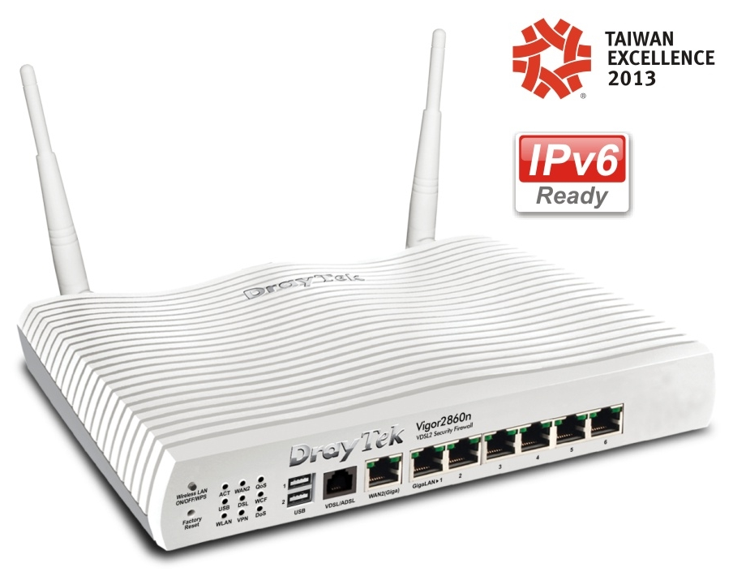
Tabela Comparativa (2830 vs 2860)
modem ADSL2/2+ incorporado
32 túneis VPN (IPSec/PPTP/L2TP/SSL/OpenVPN)
Vigor2860 : Chipset ADSL > LANTIQ
Notes:
4

Slide 5
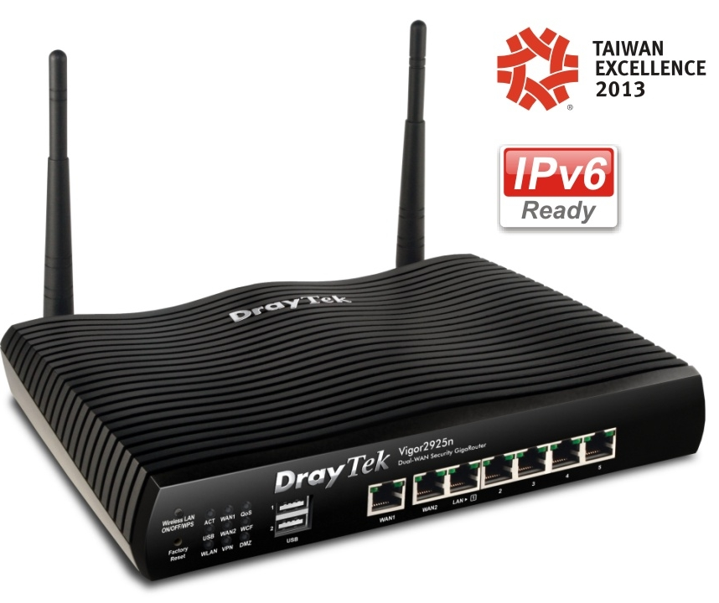
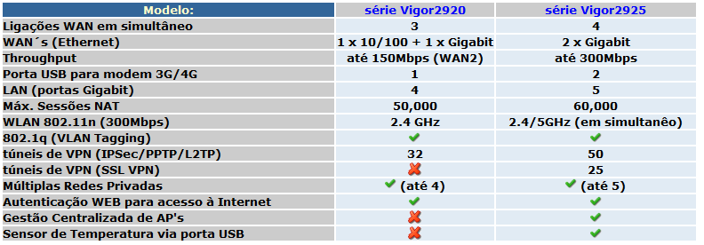
Tabela Comparativa (2920 vs 2925)
Notes:
5

Slide 6
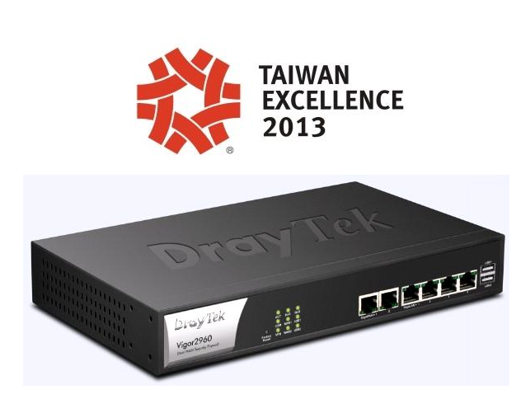
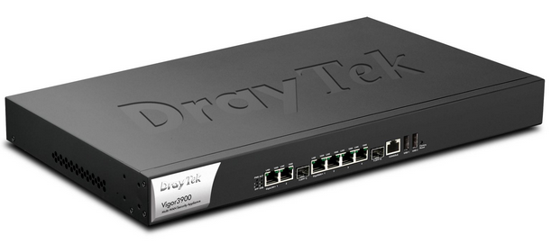
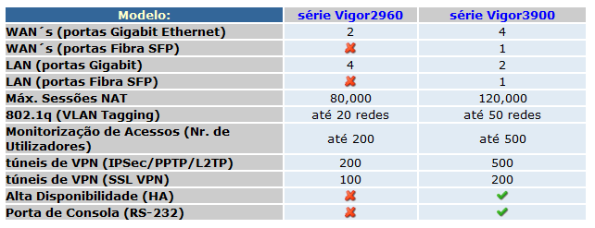
Vigor2960
Notes:
6

Slide 7
VigorAP900 (Giga Ethernet AP)
Principais Caracteristicas :
Concurrent Dual Band (600Mbps)
Roaming
Gestão Centralizada de AP’s
TR069
Interfaces HW :
5 x Giga Ethernet LAN (1 PoE)
1 x USB 2.0
2 x Antenas Destacáveis
Botao de Reset
Botão Wireless on/off e WPS

Slide 8
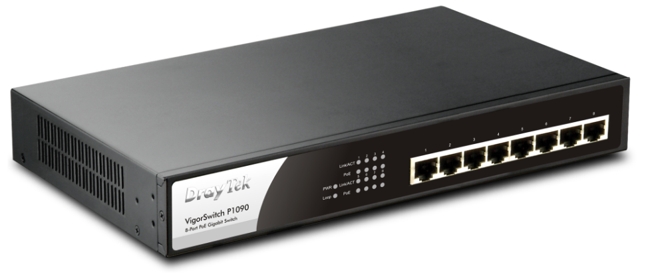
VigorSwitch P1090
Status: MP → 2013 Q4
Main Feature:
Port 1~ 4 support 802.3at PoE Plus (Up to 30 Watt power)
Support Loop Detection
Certification Ready for FCC Class B
HW Interface:
8 x Giga Port with PoE
Power on/off Button

Slide 9
Novas Funcionalidades
Notes:
9
9

Slide 10
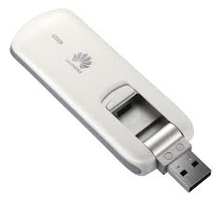
Dual 3G/4G
Huawei E392
ZTE MF820D
Huawei E3276
Notes:
10

Slide 11
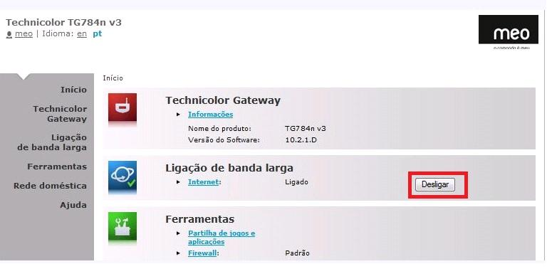
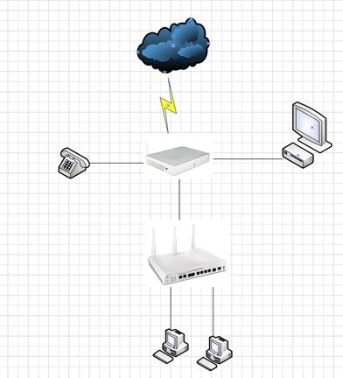
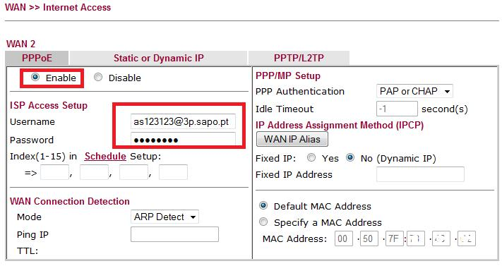
Multi-VLAN (3Play)
Solução actual :
Notes:
11

Slide 12
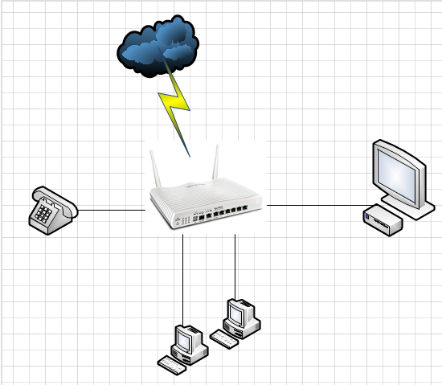
Multi-VLAN (3Play)
Nova Solução (2860/2925) :
Notes:
12

Slide 13
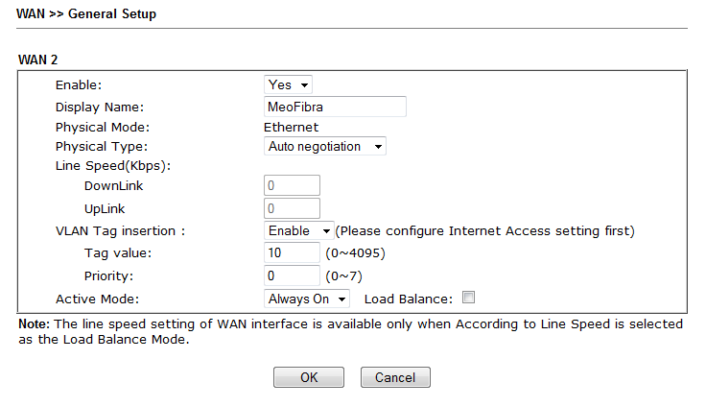
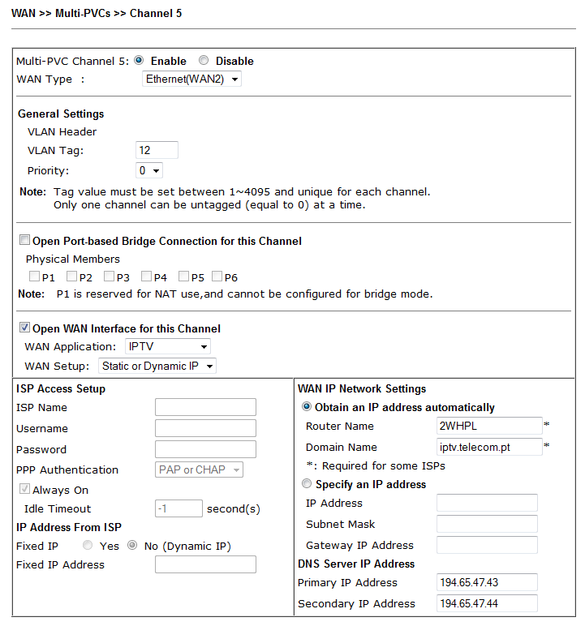
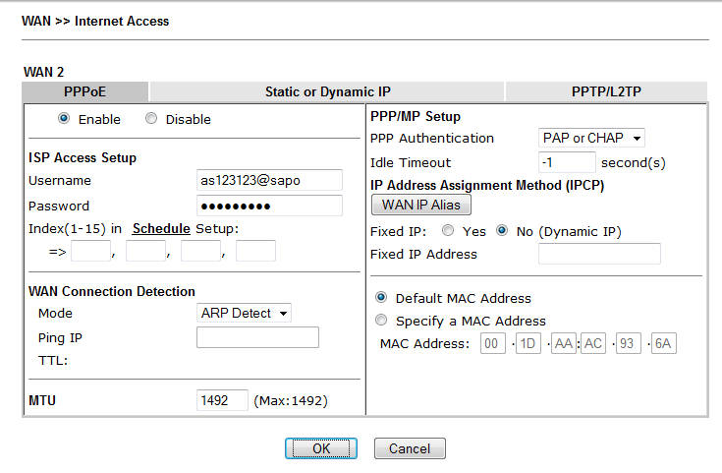
Multi-VLAN (3Play)
Nova Solução (2860/2925) :
Notes:
13

Slide 14
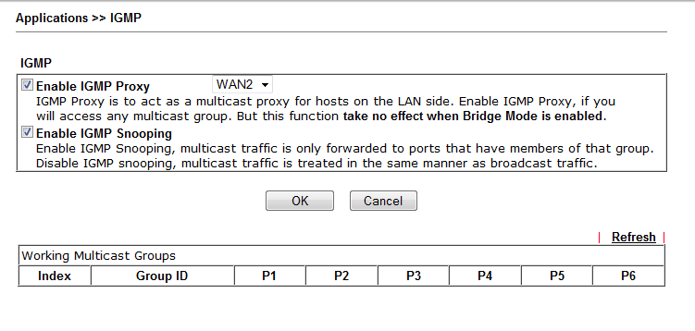
Multi-VLAN (3Play)
Nova Solução :
ip route add x.x.x.x 255.255.254.0 <wan5_gw> 7 static
Notes:
14

Slide 15
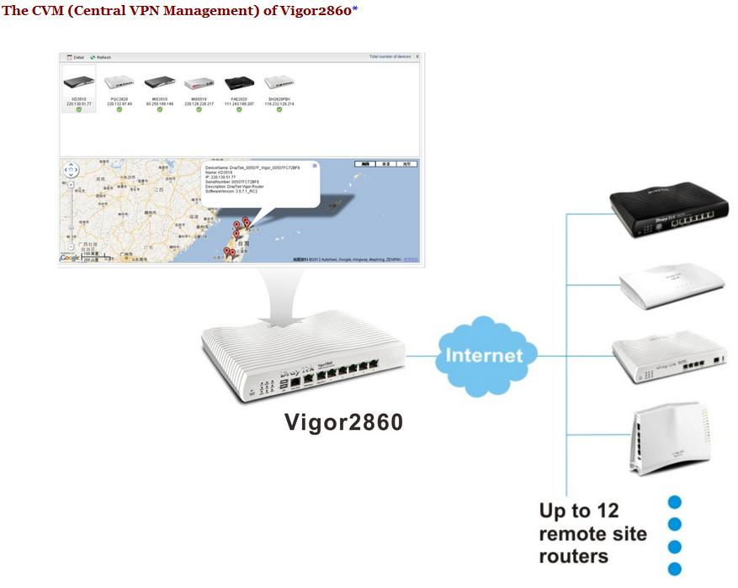
Gestão Centralizada de VPN’s
Vigor2860/2925/2960/3900
Notes:
15

Slide 16
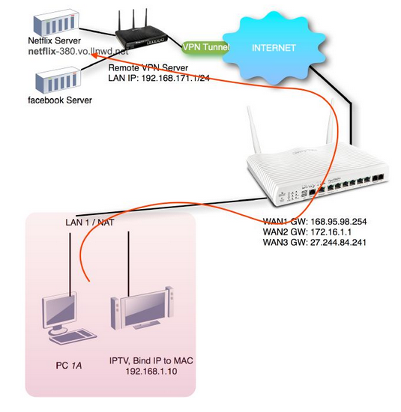
Balanceamento de Carga via VPN
Vigor2830/2860/2925
Notes:
16

Slide 17
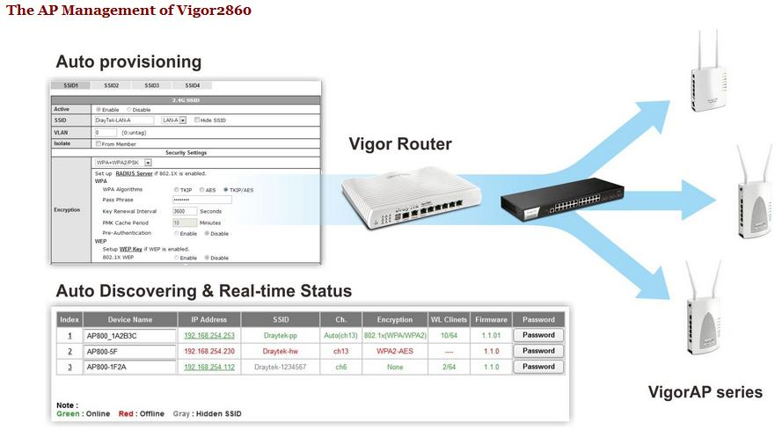
Gestão Centralizada de AP’s
Vigor2860/2925
Notes:
17

Slide 18
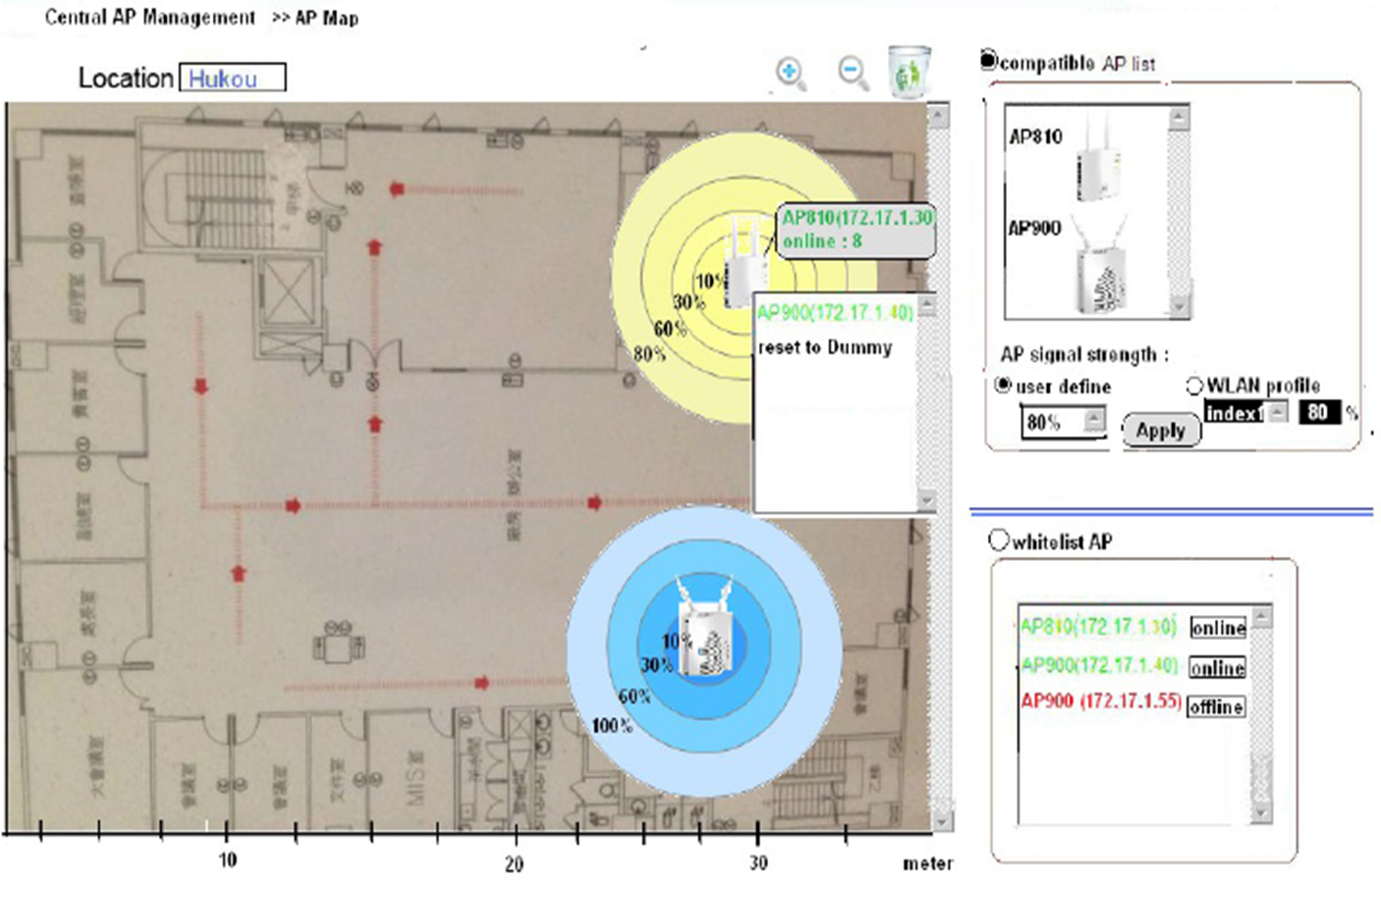
Gestão Centralizada de AP’s
Vigor2860/2925
Notes:
18

Slide 19
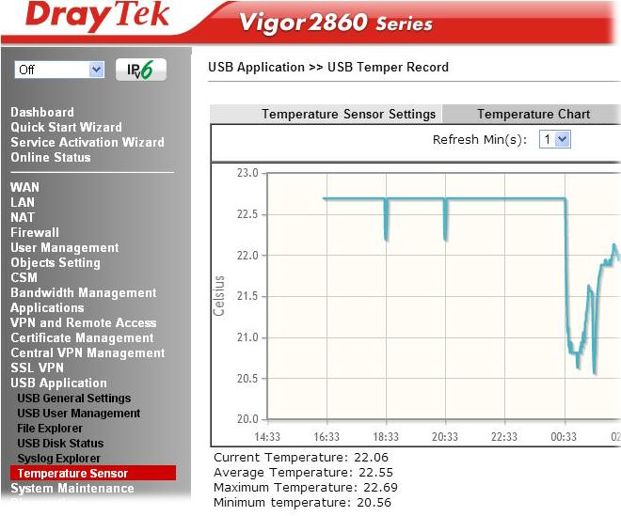
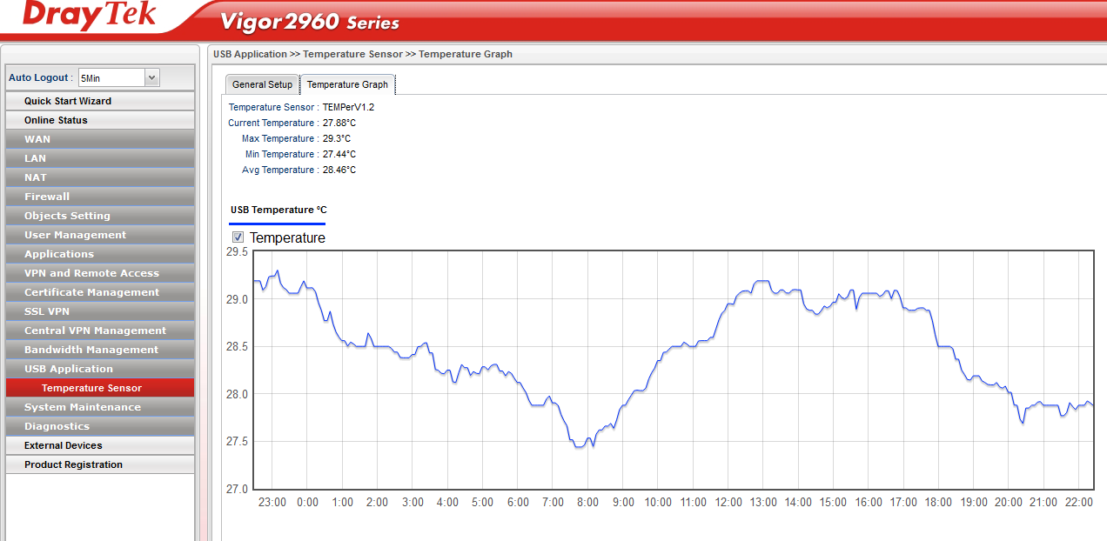
Sensor de Temperatura
Vigor2860/2925/2960/3900
Notes:
19

Slide 20
Alertas via SMS/EMail
Notes:
20

Slide 21
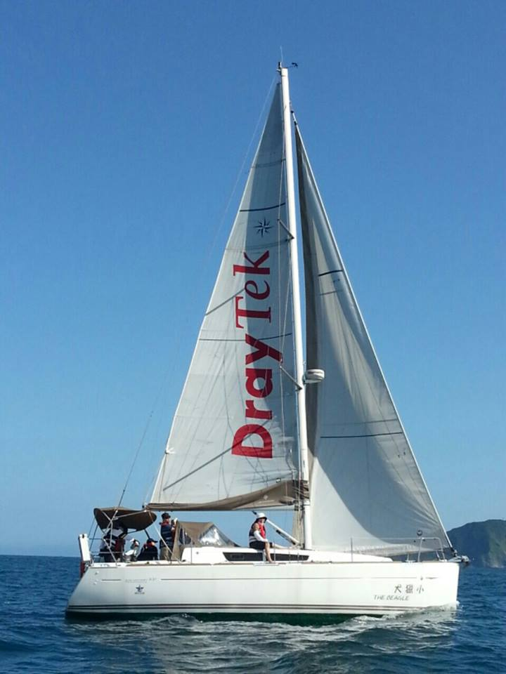
Obrigado
Visite o nosso site : www.visus.pt/draytek
Notes:
Q & A
21

